Slide 1
TDD – Quando não usar
LACE – Transformação Ágil B3
Treinamento Dev Team

Slide 2
Recapitulando...
TDD – Qualidade no código dos testes
Código é código, seja de produção ou de teste!

Slide 3
TDD – Quando não usar

Slide 4

TDD – Quando não usar
A escolha de usar TDD deve ser feita de forma bem pragmática e embasada e não deve ser levado como um dogma.
Exemplos quando geralmente não utilizamos TDD:
Em sistemas legados e que geralmente apresentam uma grande quantidade de código procedural
(SUGESTÃO: automatize testes para as principais funcionalidades antes);
Classe anêmicas (por exemplo classes com getters e setters sem qualquer lógica);
Métodos obviamente simples;

Slide 5






TDD – Quando não usar – Outros casos
Interfaces com o usuário
Banco de dados
Infraestrutura

Slide 6

TDD – Quando não usar
É importante salientar que apesar de estarmos discutindo a não utilização de TDD em alguns momentos, testes nunca devem faltar.
O objetivo final deve sempre ser escrever código de qualidade!

Slide 7
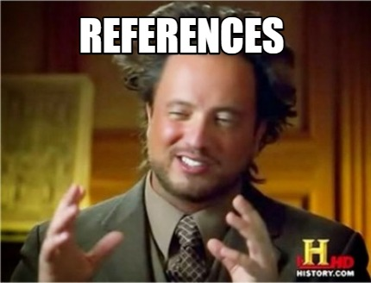
Referências

Slide 8

REFERÊNCIAS BIBLIOGRÁFICAS
Sites | Livros
https://blog.cleancoder.com/uncle-bob/2013/03/06/ThePragmaticsOfTDD.html https://blog.cleancoder.com/uncle-bob/2016/11/10/TDD-Doesnt-work.html https://www.simform.com/what-is-tdd https://www.simform.com/unit-testing-tdd/ https://www.thedroidsonroids.com/blog/pros-of-tdd-test-driven-development-for-business

Slide 9


TDD – Quando não usar prestador-paulo.kolbe@b3.com.br/ paulo.kolbe@gft.com

